Slide 1
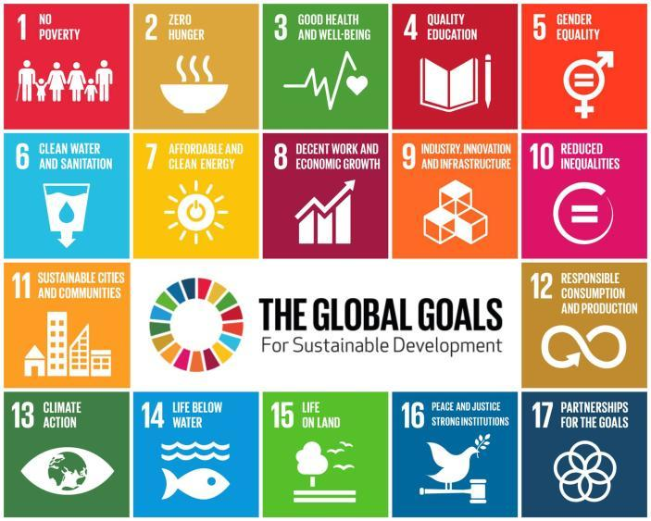
การแก้ไขปัญหาเพื่อการพัฒนาอย่างยั่งยืน (SDGs)

Slide 2
การเตรียมและวัตถุประสงค์ของเวิร์กชอป
เวลาเตรียมการ: 10-15 นาที
เวิร์กชอปนี้มีจุดมุ่งหมายเพื่อวิเคราะห์เป้าหมายการพัฒนาที่ยั่งยืนขององค์การสหประชาชาติ ทำความเข้าใจความเชื่อมโยงระหว่างกัน แล้วใช้เครื่องมือที่ใช้งานได้จริงและใช้งานง่ายเพื่อช่วยให้บรรลุเป้าหมาย เวิร์กชอปจะมุ่งเน้นให้นักเรียนได้มีความคิดเชิงการเปลี่ยนแปลง มีความพยายามที่จะเคลื่อนไปข้างหน้า และลงมือปฏิบัติ ผ่านการใช้เครื่องมือที่ใช้ในการสร้างกำหนดกรอบที่ช่วยระบุ กำหนด และแก้ไข เพื่อความท้าทายด้านความยั่งยืนในปัจจุบัน
1
แสดงสไลด์บทเรียนสำหรับชั้นเรียนและพูดคุยเกี่ยวกับสิ่งที่พวกเขารู้อยู่แล้วเกี่ยวกับ SDGs ของยูเอ็น และแนะนำเครื่องมือในการกำหนดกรอบเพื่อระบุและกำหนดปัญหาและทางออก ถามคำถามนำทางในบันทึกย่อในสไลด์ PowerPoint กับนักเรียน
2
วิธีที่ดีที่สุดในการทำกิจกรรมเวิร์กชอป คือ การทำบนกระดานไวท์บอร์ดขนาดใหญ่หรือบอร์ดโปสเตอร์ เพื่อให้กลุ่มต่าง ๆ ทำงานด้วยกัน และพูดคุยกัน
3
ปฏิบัติตามคำแนะนำในบทเรียนเกี่ยวกับวิธีการสร้างผังต้นไม้ปัญหา/ผังต้นไม้ทางออก และความเกี่ยวข้อง
ของสถานการณ์นั้นกับ SDGs จะมีคำแนะนำเกี่ยวกับวิธีการสร้างผังต้นไม้ปัญหา/ผังต้นไม้ทางออก อยู่ที่บันทึกย่อที่บริเวณด้านล่างของแต่ละสไลด์

Slide 3
SDG & ความสอดคล้องของหลักสูตร
เวลาเตรียมการ: 10-15 นาที
ผลลัพธ์การเรียนรู้ที่สำคัญและความสอดคล้องของหลักสูตร:
ทักษะและการมีความรู้ด้านภาษาอังกฤษ: เข้าร่วมการสนทนากับคู่สนทนาที่มีความหลากหลาย เกี่ยวกับหัวข้อและเนื้อหาต่าง ๆ ปฏิบัติตามกฎที่ตกลงกันไว้สำหรับการพูดคุยแลกเปลี่ยน ใช้คำและวลีที่ได้จากการถ่ายทอดผ่านการสนทนา การอ่านและการฟัง และการตอบข้อความ นำเสนอข้อมูล ข้อค้นพบ และหลักฐานสนับสนุนอย่างชัดเจน กระชับ และมีเหตุผล โดยผู้ฟังสามารถ
ทำความเข้าใจหลักเหตุผลนี้ได้
สังคมศึกษา - คน สถานที่ และสิ่งแวดล้อม: การศึกษาคน สถานที่ และสิ่งแวดล้อม จะทำให้เข้าใจความสัมพันธ์ระหว่างประชากร
ของมนุษย์และลักษณะทางกายภาพของโลก
วิทยาศาสตร์ - โลกและกิจกรรมมนุษย์: สื่อสารถึงวิธีแก้ปัญหาที่จะลดผลกระทบของมนุษย์ที่มีต่อพื้นดิน น้ำ อากาศ และ/หรือสิ่งมีชีวิตอื่น ๆ ในสภาพแวดล้อมในท้องถิ่น การกระทำของผู้คนอาจส่งผลกระทบต่อโลกรอบตัวพวกเขา แต่พวกเขาสามารถเลือกที่จะลดผลกระทบต่อพื้นดิน น้ำ อากาศ และสิ่งมีชีวิตอื่น ๆ ได้
ความสอดคล้องกับ SDG
บทเรียนที่ยืดหยุ่นและปรับเปลี่ยนได้
แผนการสอนได้ออกแบบมาให้มีความยืดหยุ่นและตอบสนองต่อความต้องการที่เปลี่ยนแปลงของห้องเรียนของคุณ บทเรียนต่าง ๆ สามารถแก้ไขและปรับแต่งได้ตามบริบทของนักเรียนและห้องเรียนที่แตกต่างกันไป มีเวอร์ชัน PowerPoint ที่มีคำแนะนำสำหรับครู และบทเรียน PDF ที่สามารถปริ๊นท์ได้ ให้ดาวน์โหลด

Slide 4
เวิร์กชอป
ระยะเวลาบทเรียน: 45-60 นาที
1
แบ่งกลุ่มเป็นกลุ่มละ 3-5 คน และเตรียมบอร์ดโปสเตอร์ หรือไวท์บอร์ดที่มีสติ๊กโน้ต เพื่อทำแบบฝึกหัด
2
เลือกหนึ่งในเหตุการณ์จำลองจาก แบบฟอร์ม “ข้อท้าทายด้าน SDG” เพื่อใช้กับแบบฝึกหัดผังต้นไม้ปัญหา/ผังต้นไม้ทางออก
3
ให้แต่ละกลุ่มเริ่มทำผังต้นไม้ปัญหา/ผังต้นไม้ทางออก และนำ SDGs หนึ่งข้อหรือมากกว่า ไปใช้กับปัญหา/ทางออกที่พวกเขาได้ระบุในข้อท้าทายด้าน SDG
4
เมื่อสร้างผังต้นไม้ปัญหา/ผังต้นไม้ทางออกเสร็จแล้ว กลุ่มต่าง ๆ จะได้กำหนดแนวทางการแก้ไขปัญหาโดยใช้ “ข้อความแสดงทางออก” ที่พวกเขาคิดว่าจะสามารถแก้ไขปัญหาหลักได้ดีที่สุดและมีประโยชน์ต่อ SDGs ให้แต่ละกลุ่มนำเสนอสิ่งที่พวกเขาค้นพบต่อเพื่อนร่วมชั้นเรียน

Slide 5
เตรียมการนำเสนอ PowerPoint
เมื่อคุณพร้อมที่จะนำเสนอบทเรียน ให้คลิก Slide Show บนแถบเมนูด้านบน แล้วเลือก Presenter View เมื่อเข้าสู่โหมด Presenter คุณสามารถดูบันทึกย่อของคุณ ในขณะที่ผู้ชมจะเห็นเฉพาะสไลด์ของคุณ
บันทึกย่อจะปรากฏในบานหน้าต่างทางด้านขวา ข้อความจะถูกตัดโดยอัตโนมัติ และแถบเลื่อนแนวตั้งจะปรากฏขึ้นถ้าจำเป็น คุณยังสามารถเปลี่ยนขนาดของข้อความในบานหน้าต่างบันทึกย่อได้โดยใช้ปุ่มสองปุ่มที่มุมซ้ายล่างของบานหน้าต่างบันทึกย่อ

Slide 6
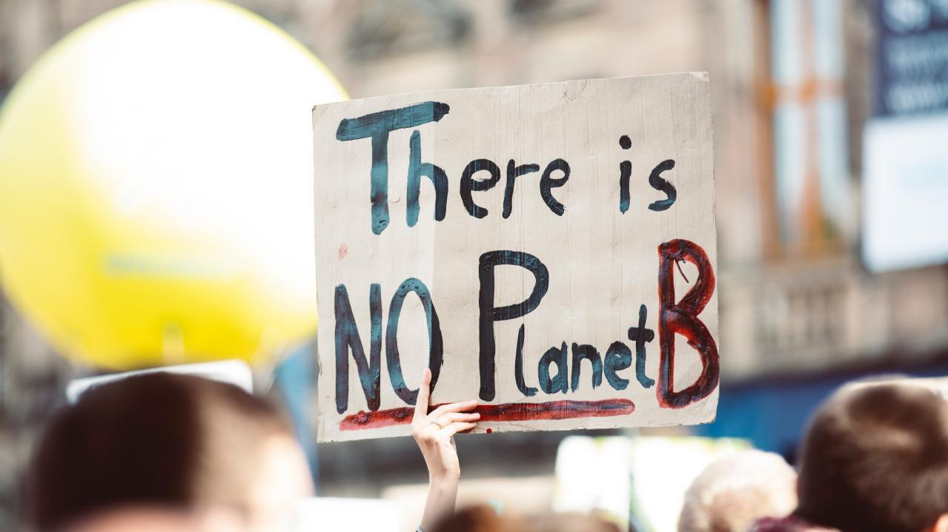
Notes:
(ความยาวสไลด์: 3 นาที)
บอกนักเรียน:
เราอาศัยอยู่ในโลกที่มีความซับซ้อนมากขึ้นเรื่อย ๆ ในช่วงไม่กี่ทศวรรษที่ผ่านมา เราประสบความสำเร็จในการเติบโตทางเศรษฐกิจอย่างที่ไม่เคยมีมาก่อน และสร้างความก้าวหน้าอย่างแท้จริงในประเด็นการพัฒนาที่สำคัญต่าง ๆ ซึ่งความสำเร็จเหล่านี้ได้ปกปิดความผิดพลาดหลัก ๆ ในโมเดลการพัฒนาปัจจุบันของเรา ความผิดปกติเหล่านี้กำลังทำให้เกิดภาระทางด้านสิ่งแวดล้อมและสังคมที่เพิ่มมากขึ้น ซึ่งเป็นภาระที่ก่อให้เกิดการคุกคามต่อวิถีชีวิตของเราเพิ่มมากขึ้น และกำลังเปลี่ยนโลกให้กลายเป็นสถานที่ที่มีความเป็นไปได้น้อยลงมากสำหรับการดำรงชีวิตและการเลี้ยงชีพ เรามีเพียงโลกเดียวเท่านั้น ไม่มีโลกที่สอง

Slide 7
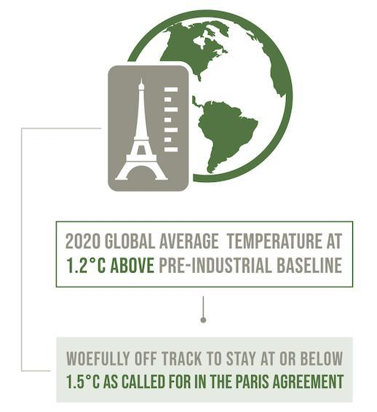
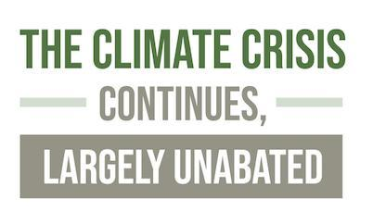
วิกฤตสภาพภูมิอากาศ
ยังคงดำเนิน
ในปี 2020 อุณหภูมิเฉลี่ยของโลก อยู่ที่ 1.2°C ซึ่งสูงกว่าอุณหภูมิในช่วงก่อนการพัฒนาอุตสาหกรรม
อย่างไม่ลดละ
ถือว่ายังไม่สามารถทำตามเป้าหมายของข้อตกลงปารีสในการรักษาอุณหภูมิเฉลี่ยของโลกให้ต่ำกว่า 1.5°C
Notes:
(ความยาวสไลด์: 3 นาที)
บอกนักเรียน:
วิกฤตสภาพภูมิอากาศยังคงดำเนินอยู่ เป็นครั้งแรกที่ป่าดิบชื้นแอมะซอน ซึ่งเป็นป่าที่ใหญ่ที่สุดในโลก ในส่วนที่อยู่ในประเทศบราซิล ปัจจุบันปล่อยก๊าซคาร์บอนไดออกไซด์มากกว่าที่จะดักจับเนื่องจากกิจกรรมของมนุษย์ เช่น การตัดไม้ ความเข้มข้นของก๊าซเรือนกระจกยังคงเพิ่มขึ้นอย่างต่อเนื่องในปี 2020 จนทำสถิติสูงที่สุด ถือว่าเป็นหนึ่งในสามปีที่ร้อนที่สุด โดยมีอุณหภูมิเฉลี่ยทั่วโลกมากกว่าฐานปี 1850–1900 ประมาณ 1.2°C ทั่วโลกยังไม่สามารถทำตามเป้าหมายของข้อตกลงปารีสในการรักษาอุณหภูมิเฉลี่ยของโลกให้ต่ำกว่า 2°C เหนืออุณหภูมิในช่วงก่อนการพัฒนาอุตสาหกรรม และการลดการปล่อยก๊าซคาร์บอนไดออกไซด์สู่ระดับที่เป็นศูนย์ทั่วโลกภายในปี 2050

Slide 8
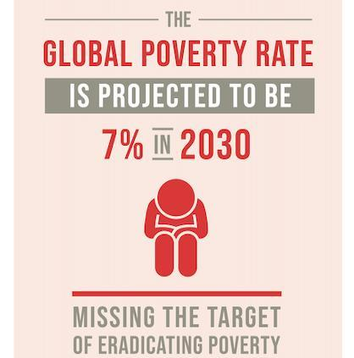
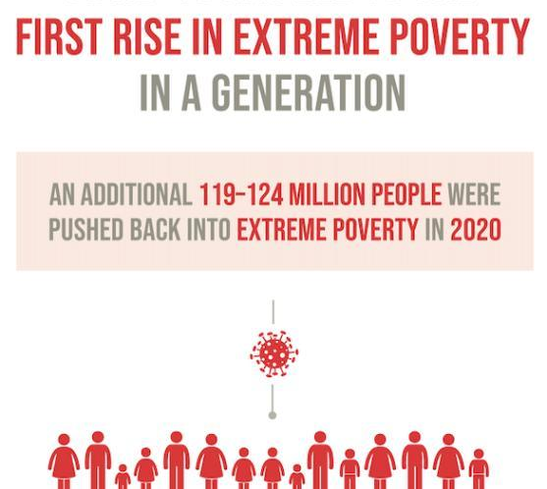
อัตราความยากจนของโลก
สัดส่วนความยากจนขั้นรุนแรงเพิ่มขึ้น
ในหนึ่งช่วงอายุคน
คาดว่าจะเฉลี่ยอยู่ที่
ในปี 2020 อัตราการเพิ่มขึ้นของคนยากจนขั้นรุนแรงมีมากกว่า 119 ถึง 124 ล้านคนทั่วโลก
(ประมาณ 600 ล้านคน)
ซึ่งยังคงไม่บรรลุเป้าหมาย
ของการขจัดความยากจน
Notes:
(ความยาวสไลด์: 3 นาที)
บอกนักเรียน:
สัดส่วนประชากรโลกที่ยากจนขั้นรุนแรงลดลงจาก 10.1 เปอร์เซ็นต์ในปี 2015 เป็น 9.3 เปอร์เซ็นต์ในปี 2017 ซึ่งหมายความว่าจำนวนคนที่อยู่ได้ด้วยเงินที่น้อยกว่า 1.90 ดอลลาร์ต่อวัน ลดลงจาก 741 ล้านเป็น 689 ล้านคน
อย่างไรก็ตาม อัตราการลดลงเป็นไปอย่างช้า ๆ น้อยกว่า 0.5 เปอร์เซ็นต์ต่อปีระหว่างปี 2015 ถึง 2017 เมื่อเทียบกับหนึ่งเปอร์เซ็นต์ต่อปีระหว่างปี 1990 ถึง 2015 จากการประมาณการพบว่าปี 2020 มีอัตราการเพิ่มขึ้นของคนยากจนทั่วโลก 119 ล้านถึง 124 ล้านคน ซึ่ง 60 เปอร์เซ็นต์ อยู่ในเอเชียใต้
จากการคาดการณ์ในปัจจุบัน คาดว่าอัตราความยากจนของโลกจะอยู่ที่ 7 เปอร์เซ็นต์ (ประมาณ 600 ล้านคน) ในปี 2030 ซึ่งไม่บรรลุเป้าหมายของการขจัดความยากจน

Slide 9
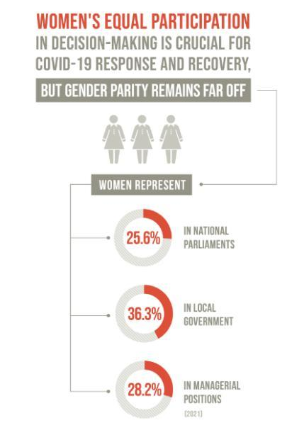
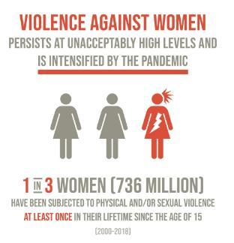
การมีส่วนร่วมอย่างเท่าเทียม
ความรุนแรงต่อสตรี
นับเป็นปัญหาระดับสูง และยังคงมีความรุนแรงมากขึ้นอย่างต่อเนื่อง
ในการตัดสินใจ ถือว่าสำคัญต่อการตอบสนองและการฟื้นตัวในบางสถานการณ์
แต่ความเสมอภาคระหว่างเพศยังคงเป็นเป้าหมายที่ห่างไกล
สัดส่วนผู้หญิง
ในคณะทำงาน รัฐสภา
ในรัฐบาลท้องถิ่น
ผู้หญิง 1 ใน 3 คน [736 ล้านคน]
ตกอยู่ภายใต้ความรุนแรงทางร่างกาย และ/หรือทางเพศอย่างน้อยหนึ่งครั้งตั้งแต่อายุ 15 ปี
ในตำแหน่งผู้บริหาร
Notes:
(ความยาวสไลด์: 3 นาที)
บอกนักเรียน:
ผู้หญิงเกือบหนึ่งในสามคน (736 ล้านคน) ตกอยู่ภายใต้ความรุนแรงทางร่างกายและ/หรือทางเพศอย่างน้อยหนึ่งครั้งตั้งแต่อายุ 15 ปี ส่วนมากจากคู่รัก ความรุนแรงในคู่รักจะก่อตัวเร็ว ในบรรดาเด็กหญิงและผู้หญิงที่เคยแต่งงานหรือมีคู่ เกือบ 24 เปอร์เซ็นต์ของคนที่อายุ 15 ถึง 19 ปีเคยได้รับความรุนแรงดังกล่าว โดยมีสัดส่วน 26 เปอร์เซ็นต์ของคนที่อายุ 20 ถึง 24 ปี
ความไม่เท่าเทียมกันของความรุนแรงในคู่รักจะพบได้ในทุกภูมิภาค โดยมีความแพร่หลายในภูมิภาคที่มีรายได้ระดับต่ำและปานกลางค่อนไปทางต่ำ เมื่อเทียบกับภูมิภาคที่มีรายได้สูง ความแตกต่างเหล่านี้มีแนวโน้มที่จะสะท้อนให้เห็นถึงความท้าทายที่ผู้หญิงมักเผชิญในการออกจากความสัมพันธ์ที่มีการใช้ความรุนแรง เช่น มีทรัพยากรทางเศรษฐกิจไม่เพียงพอ การเข้าถึงบริการสนับสนุนอย่างเป็นทางการที่จำกัดและไม่เพียงพอ และความกลัวต่อผลกระทบจากการตีตราทางสังคม

Slide 10
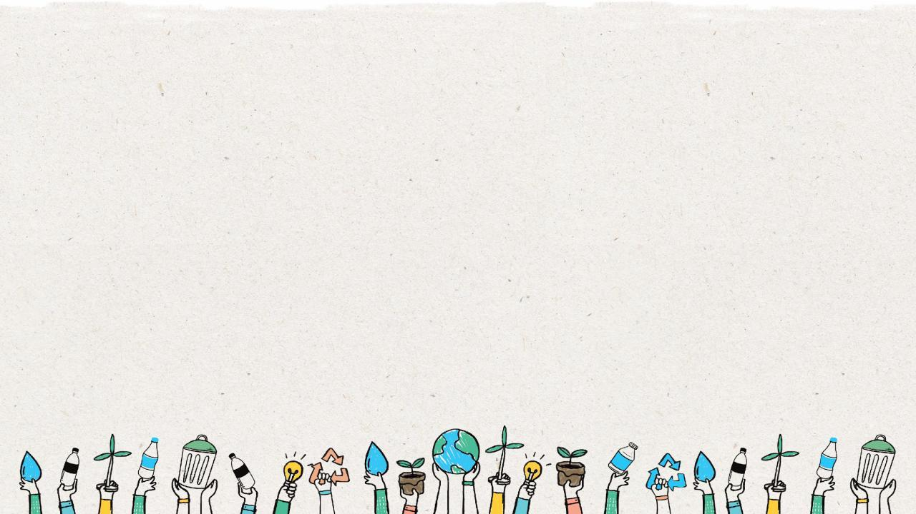
วิธีการเปลี่ยนแปลง
Notes:
(ความยาวสไลด์: 2 นาที)
ถามนักเรียน:
เราในฐานะพลเมืองโลกจะสร้างการเปลี่ยนแปลงที่จำเป็นสำหรับอนาคตที่ยั่งยืนยิ่งขึ้นได้อย่างไร

Slide 11
Notes:
(ความยาวสไลด์: 3 นาที)
บอกนักเรียน:
เป้าหมายการพัฒนาที่ยั่งยืน (SDGs) หรือที่รู้จักกันในนามเป้าหมายระดับโลก ได้รับการรับรองจากองค์การสหประชาชาติในปี 2015 โดยเป็นการเรียกร้องให้ดำเนินการเพื่อขจัดความยากจน ปกป้องโลกใบนี้ และรับรองว่าคนทุกคนจะมีความสงบสุขและความมั่งคั่งภายในปี 2030 ประเทศ 193 ประเทศได้มุ่งมั่นที่จะจัดลำดับความสำคัญให้ความก้าวหน้าสำหรับผู้ที่ล้าหลังมากที่สุด SDGs ได้รับการออกแบบมาเพื่อขจัดความยากจน ความหิวโหย เอดส์ และการเลือกปฏิบัติต่อผู้หญิงและเด็กหญิง ความคิดสร้างสรรค์ ความรู้ เทคโนโลยี และทรัพยากรทางการเงินจากสังคมเป็นสิ่งจำเป็นในการบรรลุ SDGs ในทุกบริบท

Slide 12
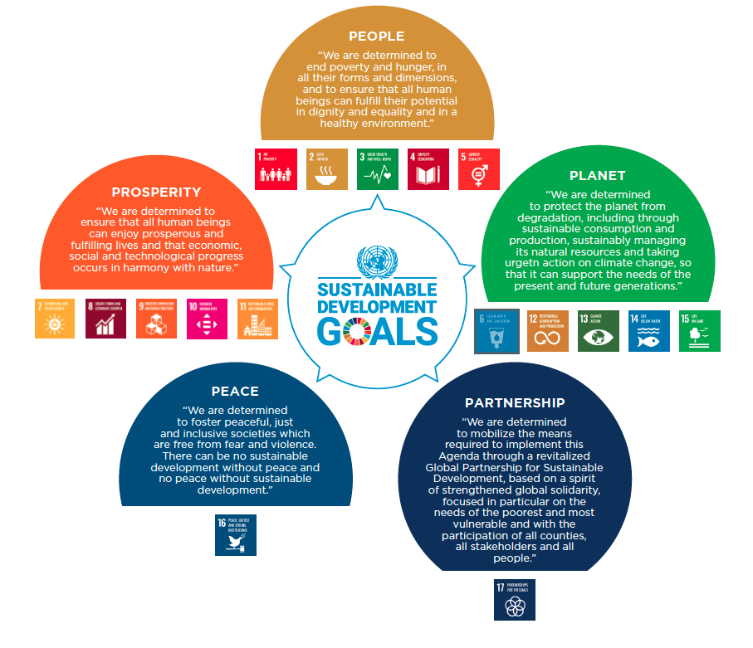
การพัฒนาคน เรามุ่งมั่นที่จะขจัดความยากจนและ ความหิวโหยในทุกรูปแบบและทุกมิติ เพื่อให้แน่ใจว่ามนุษย์ทุกคนสามารถเติมเต็มศักยภาพของตนได้ในการมีเกียรติและมีความเท่าเทียมในสภาพแวดล้อมที่ดี
สิ่งแวดล้อม เรามุ่งมั่นที่จะปกป้องโลกจากการเสื่อมสภาพ โดยการบริโภคและการผลิตอย่างยั่งยืน การบริหารทรัพยากรธรรมชาติอย่างยั่งยืน และการดำเนินการอย่างเร่งด่วนต่อการเปลี่ยนแปลงของสภาพภูมิอากาศ เพื่อที่โลกจะได้รองรับความต้องการของคนรุ่นปัจจุบันและต่อไปได้
เศรษฐกิจและความมั่งคั่ง เรามุ่งมั่นที่จะสร้างความมั่นใจว่ามนุษย์ ทุกคนจะมีความมั่งคั่งและมีชีวิตที่เติมเต็ม และความก้าวหน้าทางเศรษฐกิจ สังคม และเทคโนโลยี เกิดขึ้นอย่างสอดคล้องกับธรรมชาติ
สันติภาพ เรามุ่งมั่นที่จะส่งเสริมสังคมที่สงบสุข มีความยุติธรรมและเสมอภาพ และปราศจากความกลัวและความรุนแรง ไม่มีการพัฒนาที่ยั่งยืนโดยปราศจากสันติภาพ และไม่มีสันติภาพที่ปราศจากการพัฒนาที่ยั่งยืน
ความร่วมมือ เพื่อการพัฒนา เรามุ่งมั่นที่จะระดมวิธีที่จำเป็นในการนำวาระนี้ไปปฏิบัติ ผ่านการเป็นหุ้นส่วนความร่วมมือจากภาคส่วนที่หลากหลาย โดยอาศัยการเป็นน้ำหนึ่งใจเดียวกันที่เข้มแข็งขึ้น มุ่งเน้นไปที่ความต้องการของคนที่ยากจนและเปราะบางที่สุด โดยมีส่วนร่วมของทุกประเทศ ผู้มีส่วนได้เสียทั้งหมด และคนทุกคน
Notes:
(ความยาวสไลด์: 3 นาที)
บอกนักเรียน:
SDGs ทั้ง 17 ข้อจะอยู่ภายใต้หนึ่งในห้าเสาหลักของวาระปี 2030 – การพัฒนาคน เศรษฐกิจและความมั่งคั่ง สิ่งแวดล้อม สันติภาพและความยุติธรรม และความเป็นหุ้นส่วนการพัฒนา สิ่งเหล่านี้คือ 5 มิติหลักของ SDGs
การพัฒนาคน เรามุ่งมั่นที่จะขจัดความยากจนและความหิวโหยในทุกรูปแบบและทุกมิติ และให้แน่ใจว่ามนุษย์ทุกคนสามารถเติมเต็มศักยภาพของตนได้ในการมีเกียรติและมีความเท่าเทียมในสภาพแวดล้อมที่ดี
สิ่งแวดล้อม เรามุ่งมั่นที่จะปกป้องโลกจากการเสื่อมสภาพ โดยการบริโภคและการผลิตอย่างยั่งยืน การบริหารทรัพยากรธรรมชาติอย่างยั่งยืน และการดำเนินการอย่างเร่งด่วนต่อการเปลี่ยนแปลงของสภาพภูมิอากาศ เพื่อที่โลกจะได้รองรับความต้องการของคนรุ่นปัจจุบันและต่อไปได้
เศรษฐกิจและความมั่งคั่ง เรามุ่งมั่นที่จะสร้างความมั่นใจว่ามนุษย์ทุกคนจะมีความมั่งคั่งและมีชีวิตที่เติมเต็ม และความก้าวหน้าทางเศรษฐกิจ สังคม และเทคโนโลยี เกิดขึ้นอย่างสอดคล้องกับธรรมชาติ
สันติภาพและความยุติธรรม เรามุ่งมั่นที่จะส่งเสริมสังคมที่สงบสุข มีความยุติธรรมและเสมอภาพ และปราศจากความกลัวและความรุนแรง ไม่มีการพัฒนาที่ยั่งยืนโดยปราศจากสันติภาพ และไม่มีสันติภาพที่ปราศจากการพัฒนาที่ยั่งยืน
ความเป็นหุ้นส่วนการพัฒนา เรามุ่งมั่นที่จะระดมวิธีที่จำเป็นในการนำวาระนี้ไปปฏิบัติ ผ่านการเป็นหุ้นส่วนความร่วมมือจากภาคส่วนที่หลากหลาย โดยอาศัยการเป็นน้ำหนึ่งใจเดียวกันที่เข้มแข็งขึ้น มุ่งเน้นไปที่ความต้องการของคนที่ยากจนและเปราะบางที่สุด โดยมีส่วนร่วมของทุกประเทศ ผู้มีส่วนได้เสียทั้งหมด และคนทุกคน

Slide 13
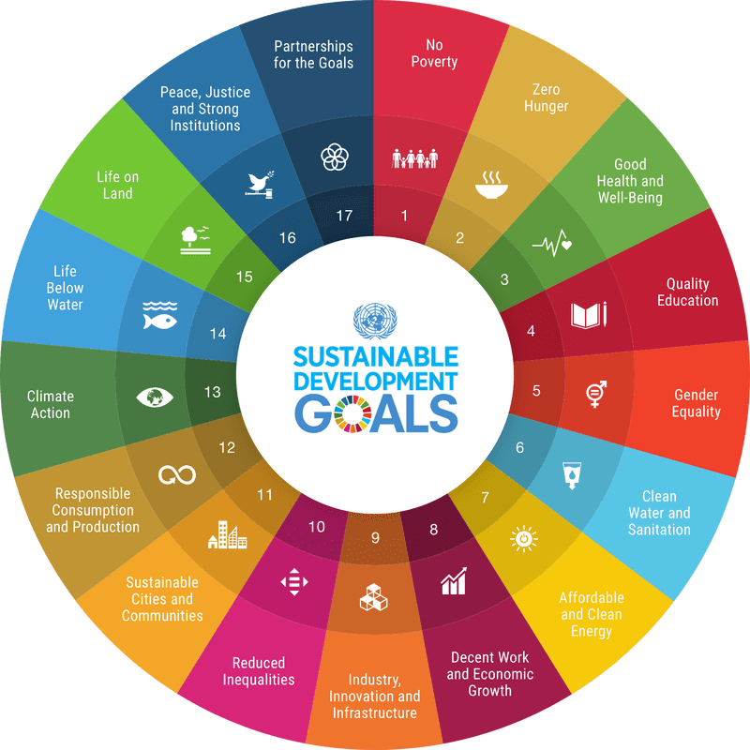
169 เป้าประสงค์
อธิบายให้ชัดเจนถึงสิ่งที่ต้องบรรลุผลในด้านสังคม สิ่งแวดล้อม และเศรษฐกิจ
230 ตัวชี้วัด
เน้นชุดข้อมูลสำคัญเพื่อให้รัฐบาลตรวจสอบเพื่อที่จะบรรลุเป้าหมาย
Notes:
(ความยาวสไลด์: 2 นาที)
บอกนักเรียน:
พลังที่แท้จริงของ SDG อยู่ที่รายละเอียดซึ่งอยู่ภายใต้เป้าหมายทั้ง 17 ข้อ SDG มีรากฐานมาจากเป้าหมาย 169 ข้อ และตัวชี้วัดมากกว่า 200 รายการที่ให้คำแนะนำที่ชัดเจนเกี่ยวกับวิธีทำให้โลกอยู่บนเส้นทางที่ยั่งยืนยิ่งขึ้น

Slide 14
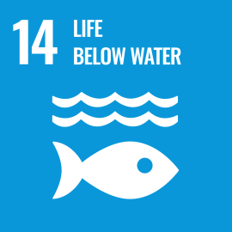
14.1
ป้องกันและลดมลพิษทางทะเลทุกประเภทภายในปี 2025
บริหารจัดการและปกป้องระบบนิเวศทางทะเลและชายฝั่งเพื่อหลีกเลี่ยงผลกระทบทางลบ
ที่มีนัยสำคัญ ภายในปี 2020
14.2
14.3
ลดและแก้ปัญหาผลกระทบของการเป็นกรดในมหาสมุทร โดยรวมถึงผ่านทางการส่งเสริมความร่วมมือทางวิทยาศาสตร์ในทุกระดับ
14.4
ให้กำกับอย่างมีประสิทธิผลในเรื่องการเก็บเกี่ยวและยุติการประมงเกินขีดจำกัด การประมงที่ผิดกฎหมาย ที่ไม่มีการรายงาน และที่ไม่มีการควบคุม และแนวปฏิบัติด้านการประมงที่เป็นไปในทางทำลาย ภายในปี 2020
14.5
อนุรักษ์พื้นที่ทางทะเลและชายฝั่งอย่างน้อย 10 เปอร์เซ็นต์ ภายในปี 2020
14.6
ยับยั้งรูปแบบการอุดหนุนการประมงที่มีส่วนทำให้เกิดการประมงเกินขีดจำกัด ภายในปี 2020
14.7
เพิ่มผลประโยชน์ทางเศรษฐกิจแก่รัฐกำลังพัฒนาที่เป็นเกาะขนาดเล็กและประเทศพัฒนา
น้อยที่สุดจากการใช้ทรัพยากรทางทะเลอย่างยั่งยืน ภายในปี 2030
14.a
จัดให้มีการเข้าถึงทรัพยากรทางทะเลและตลาดสำหรับชาวประมงพื้นบ้านรายย่อย
เพิ่มความรู้ทางวิทยาศาสตร์ พัฒนาขีดความสามารถในการวิจัย และถ่ายทอดเทคโนโลยีทางทะเล
14.b
เพิ่มพูนการอนุรักษ์และการใช้มหาสมุทรและทรัพยากรเหล่านั้นอย่างยั่งยืน โดยการดำเนินการให้เกิดผลตามกฎหมายระหว่างประเทศตามที่สะท้อนในอนุสัญญา
สหประชาชาติว่าด้วยกฎหมายทะเล
14.c
Notes:
(ความยาวสไลด์: 3 นาที)
บอกนักเรียน:
เรามาดู SDG #14 “การใช้ประโยชน์จากมหาสมุทรและทรัพยากรทางทะเล” กัน
เป้าหมายย่อยของเป้าหมาย #14 มีอยู่ 10 ข้อ ซึ่งรวมถึงเกณฑ์ที่เฉพาะเจาะจง วัดผลได้ บรรลุได้ มีความเกี่ยวข้องและยึดตามเวลา เพื่อเป็นแนวทางในการบรรลุเป้าหมายโดยรวมเพื่อปรับปรุง “การใช้ประโยชน์จากมหาสมุทรและทรัพยากรทางทะเล”

Slide 15
14.1.1
ดัชนีของปรากฏการณ์ยูโทรฟิเคชั่น (eutrophication) และความหนาแน่นของขยะพลาสติกในทะเล
14.2.1
จำนวนประเทศที่ใช้แนวทางเชิงระบบนิเวศในการบริหารจัดการพื้นที่ทางทะเล
14.3.1
ค่าความเป็นกรดในทะเลเฉลี่ย (pH) โดยวัดจากสถานีสุ่มตัวอย่าง
14.4.1
ปริมาณการจับสัตว์น้ำโดยการประมงสัตว์น้ำหน้าดิน
14.5.1
ขอบเขตของพื้นที่คุ้มครองที่เกี่ยวข้องกับพื้นที่ทางทะเล
14.6.1
ความก้าวหน้าของประเทศต่าง ๆ ในการใช้เครื่องมือ/กลไกระหว่างประเทศ เพื่อต่อสู้กับการประมงที่ผิดกฎหมาย ขาดการรายงาน และไร้การควบคุม
14.7.1
ร้อยละของผลผลิตจากการประมงที่ยั่งยืน ต่อ GDP ในรัฐกำลังพัฒนาที่เป็นเกาะขนาดเล็ก ประเทศกลุ่มพัฒนาน้อยที่สุด และทุกประเทศ
14.A.1
สัดส่วนการจัดสรรงบประมาณเพื่อวิจัยเกี่ยวกับเทคโนโลยีทางทะเล ต่องบประมาณการวิจัยทั้งหมด
14.B.1
ความก้าวหน้าของแต่ละประเทศที่มีการใช้และดำเนินการด้านข้อกฎหมาย/ข้อบังคับ/นโยบาย/กรอบการปฏิบัติงาน
ของหน่วยงานที่ตระหนักและปกป้องสิทธิของการทำประมงขนาดเล็ก
14.C.1
จำนวนประเทศที่มีความก้าวหน้าในการให้สัตยาบัน ยอมรับ และนำกรอบการทำงานเชิงกฎหมาย นโยบาย สถาบัน และเครื่องมือในการแปลงกฎหมายระหว่างประเทศที่เกี่ยวกับมหาสมุทรมาใช้ ดังที่สะท้อนอยู่ในอนุสัญญา
สหประชาชาติว่าด้วยกฎหมายทะเล เพื่อการอนุรักษ์ และการใช้มหาสมุทรและทรัพยากรอย่างยั่งยืน
Notes:
(ความยาวสไลด์: 2 นาที)
บอกนักเรียน:
เพื่อให้มั่นใจว่าเป้าหมายจะได้รับการตอบสนองเพื่อบรรลุเป้า SDG #14 กรอบการทำงานของตัวชี้วัดและข้อมูลสถิติจะถูกใช้เพื่อตรวจสอบความคืบหน้า แจ้งนโยบาย และตรวจสอบความรับผิดชอบของผู้มีส่วนได้เสียทั้งหมด

Slide 16
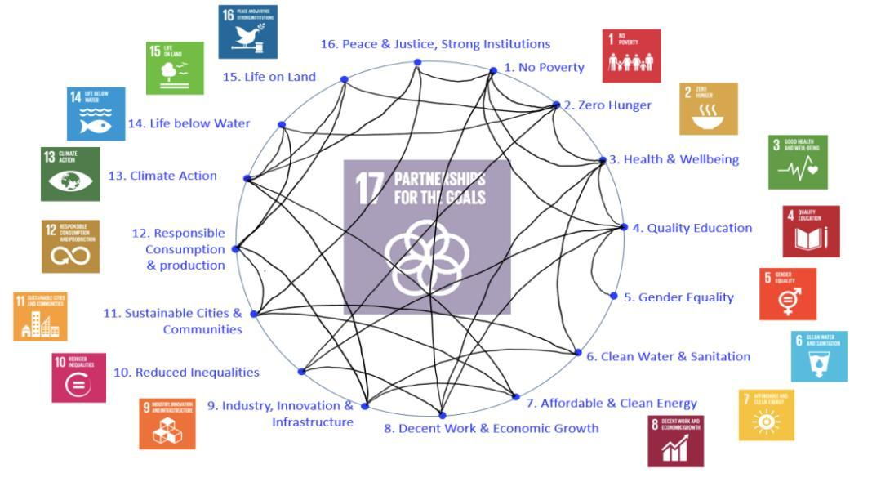
Notes:
(ความยาวสไลด์: 3 นาที)
บอกนักเรียน:
SDGs มีความเชื่อมโยงกันอย่างมาก และถ้าหากเป้าหมายหนึ่งไม่คืบหน้า จะเป็นอุปสรรคต่อความคืบหน้าของเป้าหมายอื่น เป้าหมายทั้ง 17 ซึ่งมุ่งเป้าที่จะ “ขจัดความยากจนและรับรองว่าทุกคนจะได้ใช้ชีวิตอย่างมั่งคั่ง” ไม่สามารถจัดการได้ทีละข้อ ยกตัวอย่างเช่น เราไม่สามารถรับรองสุขภาพและความเป็นอยู่ที่ดี (SDG 3) ของประชากรโลกทั้งหมดโดยไม่ขจัดความยากจน (SDG 1) และความหิวโหย (SDG 2) เราไม่สามารถทำให้เกิดความเท่าเทียมระหว่างเพศ (SDG 5) หากไม่มีงานที่มีคุณค่าและการเติบโตทางเศรษฐกิจ (SDG 8) และเราไม่สามารถรับมือการเปลี่ยนแปลงสภาพภูมิอากาศ (SDG 13) หากไม่สามารถเข้าถึงพลังงานสะอาด (SDG 7)

Slide 17
ด้านสิ่งแวดล้อม
ด้านสังคม
ด้านเศรษฐกิจ
Notes:
(ความยาวสไลด์: 3 นาที)
บอกนักเรียน:
การพัฒนาที่ยั่งยืนเป็นความสมดุลระหว่างเป้าหมายทางสังคม สิ่งแวดล้อม และเศรษฐกิจ SGDs ทั้ง 17 ข้อเป็นส่วนหนึ่งของหนึ่งในสามปัจจัยการพัฒนา หรือที่จุดตัดของทั้งสามปัจจั

Slide 18
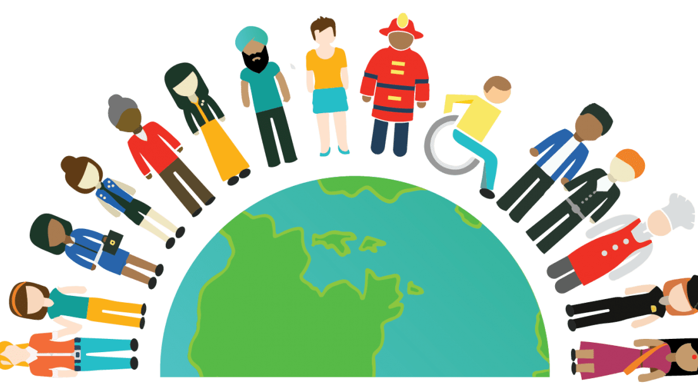
เราจะบรรลุเป้าหมาย SDGs ได้อย่างไรและรับรองว่า
จะไม่มีใครถูกทิ้งไว้ข้างหลัง
Notes:
(ความยาวสไลด์: 2 นาที)
บอกนักเรียน:
แล้วเราจะบรรลุเป้าหมายเหล่านี้และทำให้เกิดอนาคตที่ยั่งยืนยิ่งขึ้นได้อย่างไร
เราจำเป็นต้องทบทวนปัญหา ทางออก และระบบที่มีอยู่ในปัจจุบัน เพื่อทำความเข้าใจลักษณะของปัญหาและบริบทของสถานการณ์ปัจจุบันของเราอย่างลึกซึ้งก่อนที่จะดำเนินการแก้ปัญหา
เครื่องมือการทำแผนผังเป็นวิธีที่ดีในการกำหนดกรอบของสาเหตุและผลกระทบของปัญหา และวิธีการที่กิจกรรมและเป้าหมายบางอย่างสามารถช่วยให้เราหาทางออกได้ เรามาตรวจสอบผังต้นไม้ปัญหา/ผังต้นไม้ทางออก แล้วเริ่มวิเคราะห์ปัญหาและวิธีแก้ไขที่เป็นไปได้กัน

Slide 19
ผังต้นไม้ปัญหา
ผังต้นไม้ทางออก
ผลกระทบ
ผล
สาเหตุ
วิธีการ
ข้อความเชิงลบ
ข้อความเชิงบวก
Notes:
(ความยาวสไลด์: 3 นาที)
บอกนักเรียน:
ผังต้นไม้ปัญหา/ผังต้นไม้ทางออก เป็นเครื่องมือที่ช่วยให้เข้าใจปัญหาที่ซับซ้อนและค้นหาทางออกที่เหมาะสม โดยการระบุสาเหตุและผลกระทบของแต่ละปัญหาอย่างละเอียด
ผังต้นไม้ปัญหา/ผังต้นไม้ทางออก คืออะไร ผังต้นไม้ปัญหาทำให้เห็นภาพรวมของสาเหตุและผลกระทบของปัญหาที่ระบุ การวิเคราะห์ถูกวางโครงสร้างให้สาเหตุและผลกระทบถูกวางเค้าโครงด้วยภาพ โดยแสดงความเชื่อมโยงระหว่างปัจจัยต่าง ๆ สาเหตุจะก่อตัวเป็นรากของต้นไม้ ปัญหาหลักคือลำต้น และผลที่ตามมา/ผลกระทบคือกิ่งของต้นไม้ ผังต้นไม้ทางออกจะสรุปเกี่ยวกับการริเริ่ม การดำเนินการ และโครงการต่าง ๆ ที่พัฒนาขึ้นมาเพื่อเป็นวิธีการแก้ปัญหาอย่างมีเหตุผลเพื่อตอบสนองต่อผังต้นไม้ปัญหาที่ทำไว้ตอนแรก

Slide 20
ผังต้นไม้ปัญหา
ผลข้างเคียงที่ไม่รู้จักของการบริโภคของมนุษย์
ภัยคุกคามต่อระบบนิเวศน์
ผลกระทบ
ผลกระทบ
ของเสียเข้าสู่ห่วงโซ่อาหาร
การรั่วไหลของขยะเข้าสู่สิ่งแวดล้อมเพิ่มขึ้น
อัตราการรีไซเคิลต่ำ
ปัญหา
ปัญหา
การจัดการของ
เสียที่ต้นทางผิดพลาด
รัฐบาลไม่ให้เงินสนับสนุนการ
รีไซเคิล
สาเหตุ
สาเหตุ
ผู้คนไม่ได้คัด
แยกขยะที่บ้าน
อย่างเหมาะสม
ขาดโครงสร้างพื้นฐานการรีไซเคิลที่ทันสมัย
ข้อความแสดงปัญหา (เชิงลบ): มีอัตราการรีไซเคิลที่ต่ำ
Notes:
(ความยาวสไลด์: 5 นาที)
บอกนักเรียน:
ผังต้นไม้ปัญหาจะให้ภาพรวมของสาเหตุและผลกระทบที่ทราบทั้งหมด ที่มีต่อปัญหาที่ระบุ ซึ่งมีความสำคัญในการวางแผนการมีส่วนร่วมของชุมชนหรือโครงการเปลี่ยนแปลงพฤติกรรม เนื่องจากเป็นการสร้างบริบทที่จะเกิดโครงการขึ้น ในการทำผังต้นไม้ปัญหา จะมีการทำแผนผังเกี่ยวกับสาเหตุของปัญหาที่เราระบุและต้องการแก้ไข รวมถึงระบุผลกระทบของปัญหาและวิธีการที่มันสร้างปัญหาเพิ่มขึ้น
ขั้นตอนแรกคือการพูดคุยและตกลงเกี่ยวกับปัญหาหรือปัญหาที่จะวิเคราะห์ สิ่งนี้จะเป็น “ข้อความแสดงปัญหา” พยายามระบุปัญหาให้เฉพาะเจาะจงที่สุดเท่าที่จะเป็นไปได้ เพราะจะช่วยทำให้ผังต้นไม้ปัญหาสามารถดำเนินการได้มากที่สุดเท่าที่จะเป็นไปได้ ปัญหาหรือประเด็นจะถูกเขียนไว้ที่กลางแผนผังและกลายเป็น 'ลำต้น' ของต้นไม้ ซึ่งจะกลายเป็น 'ปัญหาหลัก' คำที่ใช้ไม่จำเป็นต้องตรงตัว เพราะรากและกิ่งไม้จะเป็นตัวกำหนดคำนิยามเพิ่มเติม แต่ควรจะอธิบายถึงปัญหาที่เกิดขึ้นจริงที่ทุกคนรู้สึกกระตือรือร้น
จากนั้น กลุ่มต่าง ๆ จะระบุสาเหตุของปัญหาหลัก ซึ่งจะกลายเป็นราก แล้วจึงระบุผลที่ตามมา ซึ่งจะกลายเป็นกิ่งไม้ สาเหตุและผลกระทบเหล่านี้สามารถทำคนเดียวหรือเป็นคู่บนกระดาษสติ๊กโน้ต เพื่อให้สามารถจัดเรียงได้ตามตรรกะที่เป็นเหตุและผล

Slide 21
ผังต้นไม้ทางออก
ไม่มีผลข้าง
เคียงต่อสุขภาพของมนุษย์
ไม่มีภัยคุกคามต่อระบบนิเวศ
ผล
เป้าหมายโดยรวม
ของเสียไม่เข้า
ไปในห่วงโซ่
อาหาร
ไม่มีการรั่วไหลของขยะใน
สิ่งแวดล้อม
อัตราการรีไซเคิลที่สูง
วัตถุประสงค์
/ผลลัพธ์
ทางออก
การจัดการของ
เสียที่ต้นทาง
อย่างเหมาะสม
การรีไซเคิลที่
รัฐบาลให้ทุน
สนับสนุน
เป้าหมาย
วิธีการ
คนคัดแยกขยะที่บ้านอย่าง
เหมาะสม
มีโครงสร้าง
พื้นฐานที่ทันสมัย
สำหรับการรีไซเคิลที่เพียงพอ
ข้อความแสดงทางออก (เชิงบวก): มีอัตราการรีไซเคิลที่สูง
Notes:
(ความยาวสไลด์: 5 นาที)
บอกนักเรียน:
ผังต้นไม้ทางออก (หรือเป้าหมาย) ถูกสร้างขึ้นโดยการทำให้ข้อความเชิงลบที่ประกอบกันเป็นผังต้นไม้ปัญหา ให้กลายเป็นข้อความเชิงบวก ยกตัวอย่างเช่น สาเหตุ (ผังต้นไม้ปัญหา) เช่น “ขาดความรู้” จะกลายเป็นวิธีการ เช่น “ความรู้ที่เพิ่มขึ้น” ผังต้นไม้ทางออกแสดงให้เห็นถึงความสัมพันธ์ระหว่างวิธีการและผลที่พึงจะได้รับระหว่างเป้าหมายต่าง ๆ
ขั้นตอนที่ 1: เรียบเรียงข้อความเชิงลบทั้งหมดของการวิเคราะห์ปัญหา ให้เป็นข้อความเชิงบวกที่ต้องการและสามารถทำให้สำเร็จได้
ขั้นตอนที่ 2: ตรวจสอบความสัมพันธ์ระหว่างวิธีการและผลที่พึงจะได้รับเพื่อให้แน่ใจถึงความถูกต้องและความสมบูรณ์ของลำดับชั้น โดยความสัมพันธ์ระหว่างสาเหตุและผลกระทบในผังต้นไม้ปัญหาจะถูกเปลี่ยนเป็นความเชื่อมโยงระหว่างวิธีการและผลที่พึงจะได้รับในผังต้นไม้ทางออก
ขั้นตอนที่ 3: หากจำเป็น ให้แก้ไขข้อความและเพิ่มข้อความใหม่ถ้าข้อความเหล่านี้ดูเหมือนจะเกี่ยวข้องและจำเป็นในการบรรลุเป้าหมายในระดับที่สูงขึ้นไป หรือลบเป้าหมายที่ไม่เหมาะสมหรือจำเป็น

Slide 22
ผังต้นไม้ปัญหา
ผังต้นไม้ทางออก
ภัยคุกคามต่อ
ระบบนิเวศ
ผลข้างเคียงที่
ไม่รู้จักของการ
บริโภคของมนุษย์
สุขภาพของประชากรที่ย่ำแย่
มีการใช้ที่ดินเพื่อทำการเกษตรน้อย
สุขภาพที่ดีของประชากร
มีการใช้ที่ดินเพื่อทำการเกษตรมาก
ไม่มีภัยคุกคาม
ต่อระบบนิเวศ
ไม่มีผลข้างเคียงต่อสุขภาพของ
มนุษย์
ผลกระทบ
ผล
การรั่วไหลของ
ขยะเข้าสู่
สิ่งแวดล้อมเพิ่มขึ้น
ของเสียเข้าสู่
ห่วงโซ่อาหาร
ขาดสารอาหาร
เกษตรกรที่มีรายได้ต่ำ
มีสารอาหารที่เพียงพอ
เกษตรกรที่มีรายได้สูง
ไม่มีการรั่วไหลของขยะใน
สิ่งแวดล้อม
ของเสียไม่เข้า
ไปในห่วงโซ่
อาหาร
อัตราการรีไซเคิลต่ำ
ผลผลิตทางการเกษตรตกต่ำ
ผลผลิตทางการเกษตรสูง
อัตราการรีไซเคิลที่สูง
ปัญหา
ทางออก
รัฐบาลไม่ให้เงินสนับสนุนการ
รีไซเคิล
การจัดการของ
เสียที่ต้นทางผิดพลาด
ความสูญเสียหลังการเก็บเกี่ยวสูง
ความอุดมสมบูรณ์ของดินต่ำ
การสูญเสียหลังการเก็บเกี่ยวต่ำ
ความอุดมสมบูรณ์ของดินสูง
การรีไซเคิลที่
รัฐบาลให้ทุน
สนับสนุน
การจัดการของ
เสียที่ต้นทาง
อย่างเหมาะสม
สาเหตุ
วิธีการ
ขาดโครงสร้างพื้นฐานการรีไซเคิลที่ทันสมัย
ผู้คนไม่ได้คัด
แยกขยะที่บ้าน
อย่างเหมาะสม
พื้นที่จัดเก็บไม่เพียงพอ
มีการกัดกร่อนสูง
พื้นที่จัดเก็บเพียงพอ
มีการกัดกร่อนต่ำ
มีโครงสร้าง
พื้นฐานที่ทันสมัยสำหรับการ
รีไซเคิลที่เพียงพอ
คนคัดแยกขยะที่บ้านอย่าง
เหมาะสม
ข้อความแสดงปัญหา (เชิงลบ):
มีอัตราการรีไซเคิลที่ต่ำ
ข้อความแสดงทางออก (เชิงบวก): มีอัตราการรีไซเคิลที่สูง
Notes:
(ความยาวสไลด์: 5 นาที)
บอกนักเรียน:
การปรับเปลี่ยนปัญหาให้เป็นเป้าหมายควรทำอย่างระมัดระวัง ถ้าข้อความไม่สมเหตุสมผลหลังจากการปรับเปลี่ยนข้อความ ให้เขียนข้อความแทนที่ หรือลบออก หรือไม่เปลี่ยนแปลงปัญหา เป็นสิ่งสำคัญที่จะต้องทบทวนเป้าหมายที่กำหนดและผังต้นไม้ทางออก
ข้อความแสดงปัญหา: "คุณภาพน้ำในแม่น้ำกำลังเสื่อมลง” อาจถูกปรับให้เป็น “คุณภาพน้ำในแม่น้ำได้รับการปรับปรุงให้ดีขึ้น”
ข้อความแสดงปัญหา: “สูญเสียความเชื่อมั่นในบริการสาธารณะ” อาจถูกปรับให้เป็น “ความมั่นใจของประชาชนในบริการสาธารณะกลับมาอีกครั้ง”
ข้อความแสดงปัญหา: “ระบบขนส่งมวลชนอยู่ในสภาพที่ไม่ดี” อาจถูกปรับให้เป็น “ระบบขนส่งมวลชนได้รับการดูแลรักษาให้อยู่ในสภาพดี”

Slide 23
1.
เลือกสถานการณ์ความท้าทายด้าน
ความยั่งยืนจากเอกสารแจก
2.
สร้างผังต้นไม้ปัญหาและกำหนดปัญหา
ผลกระทบ
ข้อความเชิงลบ
สาเหตุ
3.
สร้างผังต้นไม้ทางออกและกำหนดทางออก
4.
เลือกการแทรกแซงที่ต้องการและเชื่อมให้เข้ากับ SDGs ที่ตอบโจทย์
ผล
ข้อความเชิงบวก
วิธีการ
Notes:
บอกนักเรียน:
สำหรับกิจกรรมกลุ่มให้ทำตามขั้นตอนถัดไป:
ขั้นตอนที่ 1 เลือกความท้าทายด้านความยั่งยืนและระบุ SDG ที่เชื่อมโยงกับความท้าทาย
ขั้นตอนที่ 2 สร้างผังต้นไม้ปัญหาเพื่อวิเคราะห์สาเหตุและผลกระทบของความท้าทาย
ขั้นตอนที่ 3 สร้างผังต้นไม้ทางออกและระบุแนวทางการแก้ปัญหาเพื่อเอาชนะความท้าทาย
ขั้นตอนที่ 4 เลือกการแทรกแซงที่ต้องการ สร้าง (ข้อความแสดงปัญหาและข้อความแสดงทางออก) แล้วเชื่อมโยงข้อความกับ SDGs พยายามเชื่อมโยงข้อความกับเป้าหมายและตัวชี้วัด SDGs

